Slide 1
4IT445 – Pokročilé techniky MVC
Ing. Jan Mittner

Slide 2
Osnova
Životní cyklus požadavku
Moduly
Pluginy
Jak řešit komponenty typu menu
atd.

Slide 3
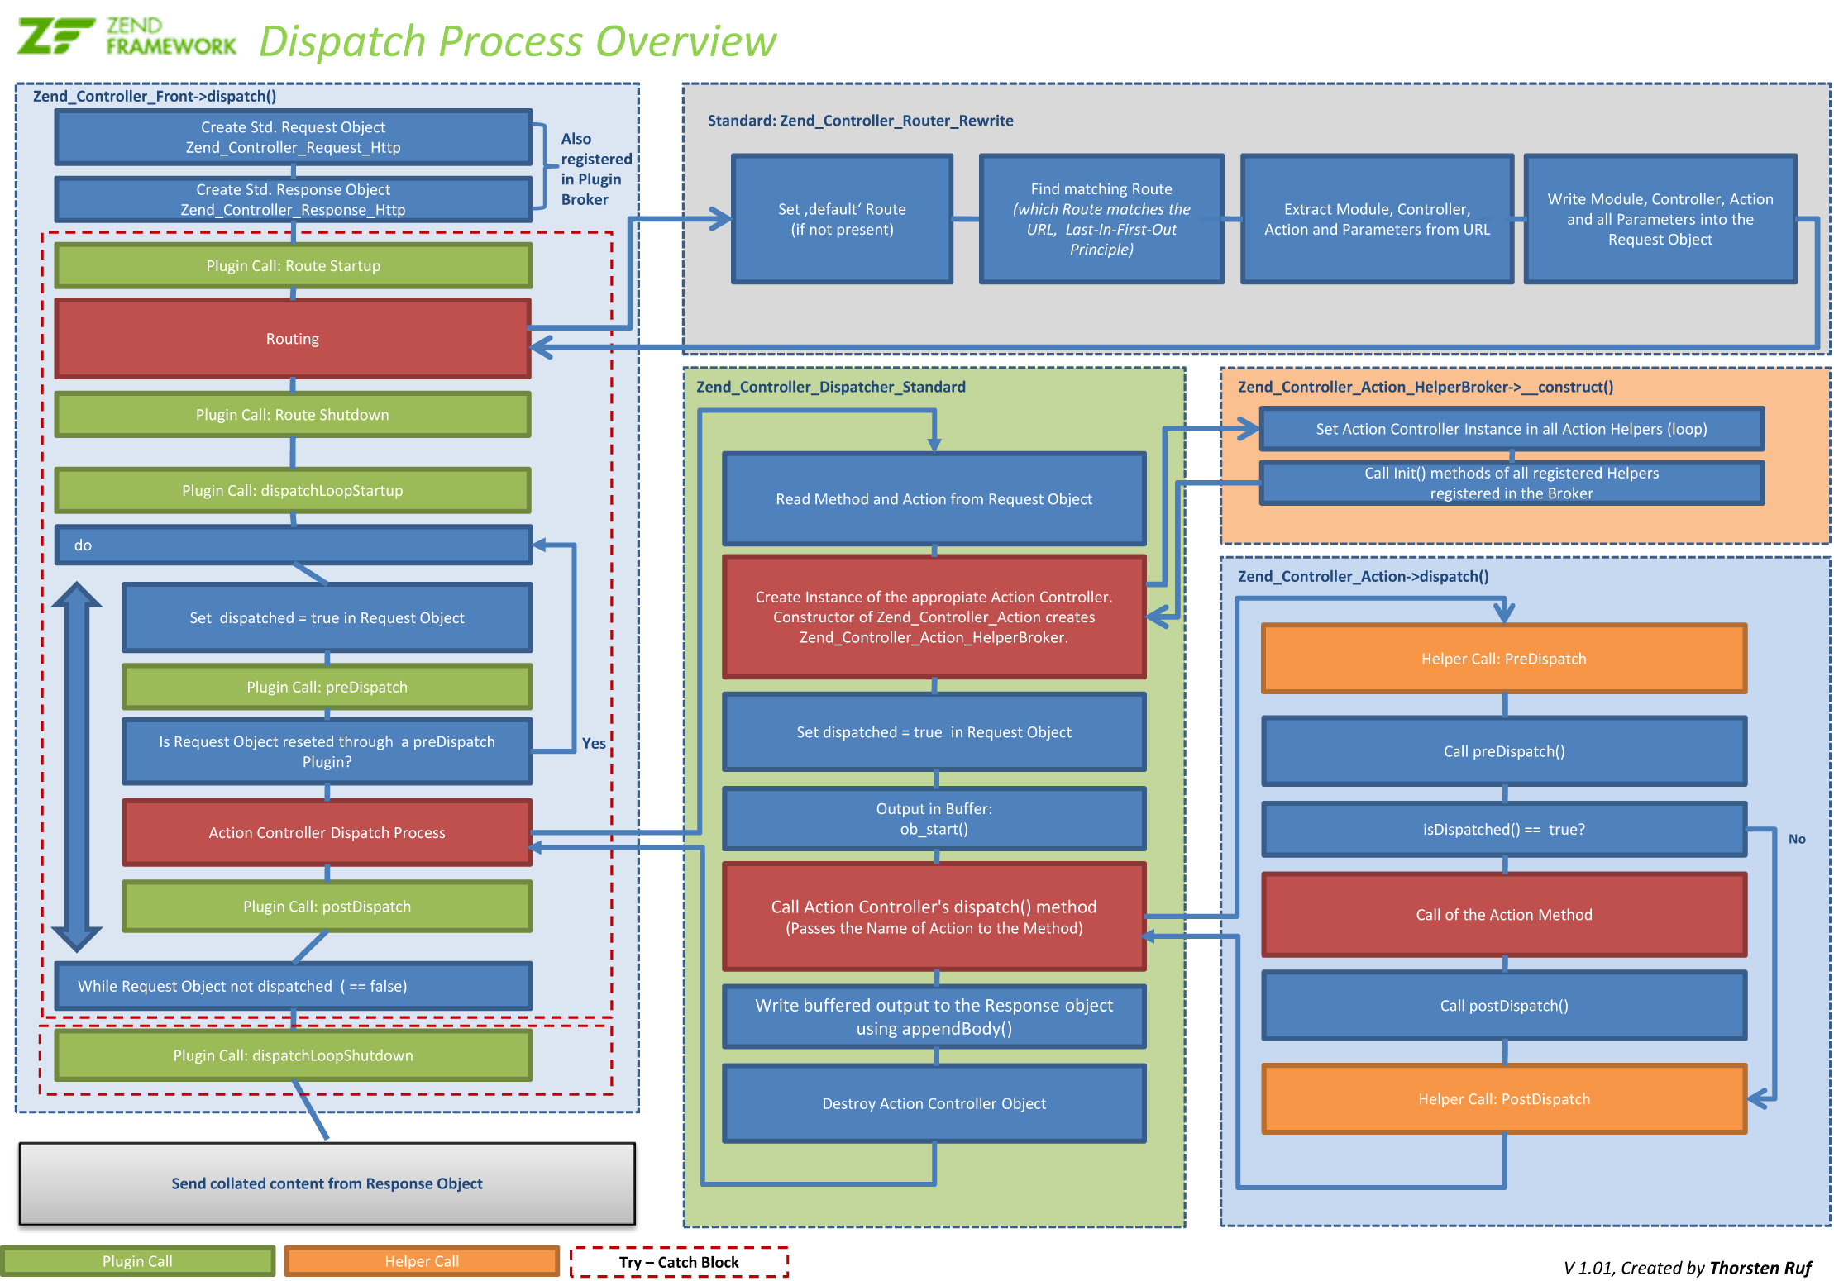
Proces zpracování požadavku

Slide 4
Proces zpracování požadavku
inicializace
spuštění index.php a objektu Bootstrap
konstrukce objektu požadavku klienta a odpovědi pro něj
Zend_Controller_Request_Http, Zend_Controller_Response_Http
routování
zavolání pluginů před routováním (routeStartup())
hledání vyhovující routy a nastavení objektu požadavku
zavolání pluginů po routování (routeShutdown())
dispatchování
zavolání pluginů před cyklem dispatchování (dispatchLoopStartup())
cyklus přípravy a spuštění jednotlivých akcí
zavolání pluginů / action helperů před spuštěním akce (preDispatch())
spuštění akce
zavolání pluginů / action helperů po spuštění akce (postDispatch())
zavolání pluginů po cyklu dispatchování (dispatchLoopShutdown())
vrácení odpovědi

Slide 5
Proces zpracování požadavku
http://devzone.zend.com/article/11978
http://nethands.de/download/zenddispatch_en.pdf
http://www.slideshare.net/polleywong/zend-framework-dispatch-workflow

Slide 6
Pluginy
objekty neinvazivně rozšiřující funkcionalitu stávající aplikace
pluginy mohou nabývat různých typů dle svého účelu
pluginy front-controlleru
action helpery
view helpery
formulářová rozšíření
filtry
validátory
dekorátory

Slide 7
Pluginy front-controlleru
ovlivňují chování aplikace jako celku a váží se na jednotlivé události během životního cyklu zpracování požadavku klienta
vychází z objektu Zend_Controller_Plugin_Abstract, který definuje metody pro jednotlivé události:
routeStartup() – spouští se před započetím routování
routeShutdown() – spouští se po dokončení routování
dispatchLoopStartup() – spouští se před spuštěním cyklu dispatchování
preDispatch() – spouští se před zpracováním konkrétní akce
postDispatch() – spouští se po zpracování konkrétní akce
dispatchLoopShutdown() – spouští se po dokončení cyklu dispatchování
http://devzone.zend.com/article/3372

Slide 8
Action helpery
action helpery slouží pro jednoduché run-time rozšíření možností controllerů bez nutnosti vytváření vlastních abstraktních controllerů, jelikož action helpery by měly pokrývat funkčnost, která není nutně společná pro všechny controllery
action helpery vycházejí z objektu Zend_Controller_Action_Helper_Abstract
objekt Zend_Controller_Action_HelperBroker slouží pro správu action controllerů
v controlleru je jeho instance k dispozici pod $this->_helper
action helpery je možné využívat přímo, resp. je vázat na systémové události obdobně jako pluginy
direct() – možné spouštět skrze HelperBroker jako metodu odpovídající názvu helper objektu
init() – volá se při inicializaci controlleru
preDispatch() – volá se před spuštěním akce controlleru
postDispatch() – volá se po spuštění akce controlleru
manuály
http://devzone.zend.com/article/3350
http://framework.zend.com/manual/en/zend.controller.actionhelpers.html

Slide 9
View helpery
view helper slouží pro obohacení možností view zpravidla pro:
přístup k modelům
provádění komplexní nebo opakující se logiky
manipulace s daty modelu a jejich formátování
persistence dat napříč view skripty
objekt helperu se do view registruje skrze metodu addHelperPath() a následně se spouští jako metoda objektu view
Zend disponuje řadou předpřipravených view helperů, např.:
escape() – escapování proměnných
layout() – přístup k objektu layoutu
action() – spuštění vybrané akce vybraného controlleru
partial() – renderování vybrané šablony na zvolené místo
helpery pro generování formulářů a HTML tagů atd.
manuály
http://devzone.zend.com/article/3412
http://framework.zend.com/manual/en/zend.view.helpers.html

Slide 10
Moduly
MVC prvky v aplikaci je možné organizačně rozčlenit do tzv. modulů
modul zpravidla ohraničuje rozsáhlejší logický blok / rozhraní v rámci aplikace, např. administrace, frontend, klientské rozhraní atd.
každý modul pak má vlastní adresář v rámci application/modules, kde definuje obdobnou adresářovou a souborovou strukturu controllerů, modelů či view jako application
modely je však často vhodné sdílet napříč více moduly
aplikace obsahuje defaultní modul a další dle potřeby
aktuální modul se pak projevuje v URL, názvech objektů atd.
http://framework.zend.com/manual/en/zend.controller.modular.html

Slide 11
Jak řešit menu
view helper
již známe
action stack
v rámci jednoho požadavku se zpracuje více akcí, které se vypíšou na různá místa
action view helper
view helper, který zavolá akci

Slide 12
Úkoly
vytvořte vlastní modul pro práci se články
nový modul articles s vlastním layoutem a pár statickými stránkami
vytvořte vlastní view helper
např. pro jednoduché vytvoření odkazu na e-mail
implementujte menu pomocí všech tří způsobů
view helper
action stack
action view helper

